Slide 1
Trainingsmodul 1.5
Förderung der Weiterverwendung von offenen Regierungsdaten durch die Open Data Interoperability Platform (ODIP)
PwC firms help organisations and individuals create the value they’re looking for. We’re a network of firms in 158 countries with close to 180,000 people who are committed to delivering quality in assurance, tax and advisory services. Tell us what matters to you and find out more by visiting us at www.pwc.com.
PwC refers to the PwC network and/or one or more of its member firms, each of which is a separate legal entity. Please see www.pwc.com/structure for further details.

Slide 2
Diese Präsentation wurde von PwC erstellt
Autoren:
Michiel De Keyzer, Nikolaos Loutas and Stijn Goedertier
Präsentation Metadaten
Disclaimers
The views expressed in this presentation are purely those of the authors and may not, in any circumstances, be interpreted as stating an official position of the European Commission.
The European Commission does not guarantee the accuracy of the information included in this presentation, nor does it accept any responsibility for any use thereof.
Reference herein to any specific products, specifications, process, or service by trade name, trademark, manufacturer, or otherwise, does not necessarily constitute or imply its endorsement, recommendation, or favouring by the European Commission.
All care has been taken by the author to ensure that s/he has obtained, where necessary, permission to use any parts of manuscripts including illustrations, maps, and graphs, on which intellectual property rights already exist from the titular holder(s) of such rights or from her/his or their legal representative.
This presentation has been carefully compiled by PwC, but no representation is made or warranty given (either express or implied) as to the completeness or accuracy of the information it contains. PwC is not liable for the information in this presentation or any decision or consequence based on the use of it.. PwC will not be liable for any damages arising from the use of the information contained in this presentation. The information contained in this presentation is of a general nature and is solely for guidance on matters of general interest. This presentation is not a substitute for professional advice on any particular matter. No reader should act on the basis of any matter contained in this publication without considering appropriate professional advice.
Open Data Support wird von der Europäischen Kommission finanziert, gemäß SMART 2012/0107 ‘Lot 2: Provision of services for the Publication, Access and Reuse of Open Public Data across the European Union, through existing open data portals’(Vertrag No. 30-CE-0530965/00-17).
© 2013 European Commission

Slide 3
Lernziele
Am Ende dieses Trainingsmodul sollten Sie verstehen :
wie Sie die Barrieren der Weiterverwendung für Ihre Datensätze überwinden können.
wie Open Data Support die Weiterverwendung von Datensätzen fördern kann.
was das DCAT Anwendungsprofil ist und wie es verwendet werden kann.
  was die Open Data Interoperability Platform (ODIP) ist und wie sie verwendet werden kann.

Slide 4
Inhalt
Dieses Modul enthält...
einen Überblick über den Kontext von offenen Regierungsdaten in Europa.
einen Überblick über das Open Data Support Projekt.
  Informationen über das DCAT Anwendungsprofil für Datenportale in Europa als ein homogenisiertes Metadaten Modell.
Information darüber, wie die Open Data Interoperability Platform verwendet werden kann.

Slide 5

Es gibt mehr als 160 Portale in Europa, die offene Regierungsdaten hosten.
Provenance?
Persistence?
Licence?
Availability?
Trust?
Quality?
160+

Slide 6






Open Data haben ein großes Potenzial, um sozialen und ökonomischen Wert zu schaffen
Publishing data
Public administrations share data online
Developers / Companies integrate data into app (services)
Developers / Companies search for data
Citizens/businesses benefits from the app (services)
Reusing data

Slide 7
Hindernisse für die Veröffentlichung und Weiterverwendung von Open Data
Herausgeber | Wiederverwender
Keine Übersicht darüber, welche Daten mit höherer Wahrscheinlichkeit wiedergenutzt werden /welche ein höheres ROI-Potenzial haben. | Mangel an Überblick über vorhandene/verfügbare Datensätze
Unklare Geschäftsmodelle für die Veröffentlichung von Open Data | Unklare Geschäftsmodell für das Veröffentlichen von Open Data.
Beschränkte Toolunterstützung. | Daten sind oft von geringer Qualität, veraltet, unstrukturiert und/oder nicht maschinenlesbar
Konkurrierende Lizenzen für Datensätze | Mangel an Lizenzinformation oder inkompatible Lizenzen
Konkurrierende Vokabulare, mit denen Datensätze beschrieben werden. | Unterschiedliche Vokabulare bei der Suche nach Datensätzen
Domainspezifische Metadaten -Anforderungen | Mangel an Metadaten (von hoher Qualität)
Anstrengungen, die nötig sind, um die Metadaten aktuell zu halten. | Mangel an Informationen über die Herkunft
Metadaten
Metadaten

Slide 8

Keine Weiterverwendung= kein sozialer und ökonomischer Wert
Public administrations share data online
Developers / Companies integrate data into app (services)
Developers / Companies search for data
Citizens/businesses benefits from the app (services)

Slide 9
Open Data Support
...von der Europäischen Kommission finanziert, zielt
DG CONNECT darauf ab, Zugangs- und Bewusstseinsbarrieren zu senken.

Slide 10
Die Aufgabe von Open Data Support...
Die Sichtbarkeit und der Zugang zu Datensätzen auf lokalen und nationalen offene Datenportalen soll verbessert werden, um damit deren Weiterverwendung innerhalb von Grenzen und grenzüberschreitend zu steigern.
Siehe auch:
http://www.slideshare.net/OpenDataSupport

Slide 11
Mit Hilfe von...
Einem vereinheitlichten Zugang zu Metadaten-Beschreibungen von offenen Datensätzen von einem einzelnen Zugangspunkt aus.
Pan-European Data portal
ODIPP

Slide 12
DCAT Anwendungsprofil
Ein gemeinsames Vokabular für die Beschreibung von Datensätzen, die in Datenportalen gehostet sind und die auf dem „Data Catalogue vocabulary“ (DCAT) basieren.

Slide 13




Eine gemeinsame Initiative von...
Funded by the ISA Programme under Action 1.1. “Improving semantic interoperability in European eGovernment systems” (a.k.a the SEMIC project).

Slide 14
Eine internationale Arbeitsgruppe von Experten
Vorsitzender: Antonio Carneiro (Amt für Veröffentlichungen)
59 Arbeitsgruppenmitglieder, bestehend aus:
    16 europäischen Mitgliedstaaten (UK,IT,ES,DK,DE,SK,BE,AT,SE,FI,FR,IE,NL,GR,SI )
    den USA
    mehreren europäischen Institutionen und internationalen Organisationen
    40 verschiedenen Datenportalen
Siehe auch:
https://joinup.ec.europa.eu/asset/dcat_application_profile/description

Slide 15
Durch die Verwendung eines gemeinsamen Metadaten-Schema, um Datensätze zu beschreiben und Metadaten auszutauschen...
  Datenherausgeber erhöhen die Auffindbarkeit und so die Weiterverwendung ihrer Daten.
  Datenverwender können gleichmäßig über Plattformen hinweg suchen, ohne mit Schwierigkeiten konfrontiert zu sein, die durch die Verwendung von separaten Modellen oder durch Sprachunterschieden entstehen.
Die Qualität und die Verfügbarkeit der Beschreibung von Metadaten hat einen direkten Einfluss darauf, wie leicht Datensätze gefunden werden können!

Slide 16
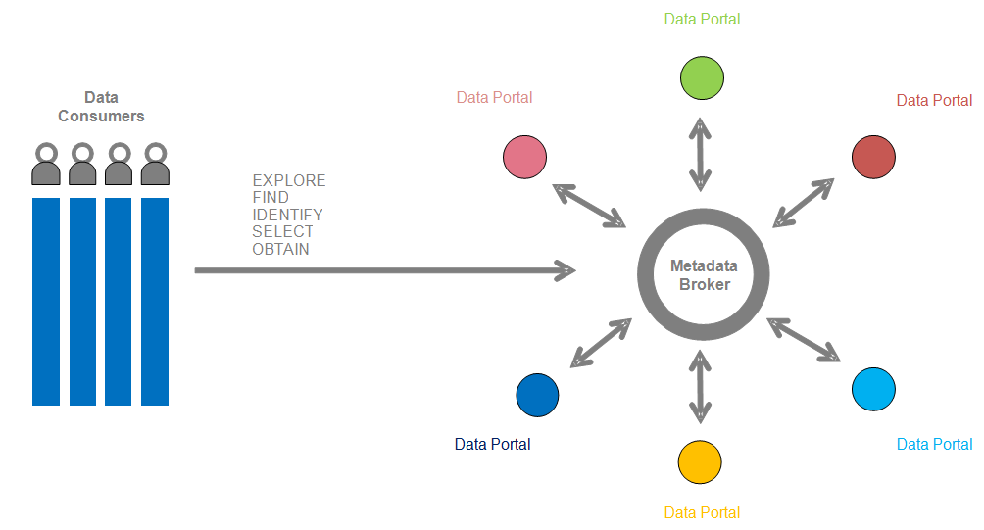
Die DCAT-AP ermöglicht den Austausch von Metadaten-Beschreibungen zwischen Datenportalen

Slide 17
Was macht die Spezifikation aus?

Slide 18
Die DCAT Anwendungsprofil Datenmodel

Slide 19
Verwendung des DCAT Anwendungsprofils
Obligatorische Klasse: Ein Empfänger von Daten MUSS in der Lage sein, Informationen über Instanzen der Klasse zu verarbeiten; ein Absender von Daten MUSS Informationen über Instanzen der Klasse liefern.
Empfohlene Klasse: Ein Empfänger von Daten MUSS in der Lage sein, Informationen über Instanzen der Klasse zu verarbeiten; ein Absender von Daten MUSS Informationen über Instanzen der Klasse liefern, wenn diese verfügbar sind.
Fakultative Klasse: Ein Empfänger von Daten MUSS in der Lage sein, Informationen über Instanzen der Klasse zu verarbeiten; ein Absender von Daten KANN die Informationen liefern, ist aber nicht verpflichtet, dies zu tun.
Obligatorische Eigenschaft: Ein Empfänger von Daten MUSS in der Lage sein, Informationen für diese Eigenschaft zu verarbeiten; ein Absender von Daten MUSS Informationen für diese Eigenschaft liefern.
Empfohlene Eigenschaft: Ein Empfänger von Daten MUSS in der Lage sein, Informationen für diese Eigenschaft zu verarbeiten; ein Absender von Daten SOLLTE Informationen für diese Eigenschaft liefern, wenn diese verfügbar sind.
Fakultative Eigenschaft: Ein Empfänger von Daten MUSS in der Lage sein, Informationen für diese Eigenschaft zu verarbeiten; ein Absender von Daten KANN Informationen für diese Eigenschaft liefern, ist aber nicht verpflichtet, dies zu tun.
Notes:
Update

Slide 20
Kontrollierte Vokabulare
URI Eigenschaft | Verwendet für Klasse | vorgeschlagene Vokabular
dcat:mediaType | Verteilung | MDR File types Name Authority List
dcat:theme | Datensatz | EuroVoc domains
dcat:themeTaxonomy | Katalog | EuroVoc
dct:accrualPeriodicity | Datensatz | Dublin Core Collection Description Frequency Vocabulary
dct:format | Verteilung | MDR File Type Named Authority List
dct:language | Katalog, Datensatz | MDR Languages Named Authority List
dct:publisher | Katalog, Datensatz | MDR Corporate bodies Named Authority List
dct:spatial | Katalog, Datensatz | MDR Countries Named Authority List, MDR Places Named Authority List
adms:status | Katalog, Eintragung | ADMS change type vocabulary
dct:type | Lizenz Dokument | ADMS license type vocabulary

Slide 21
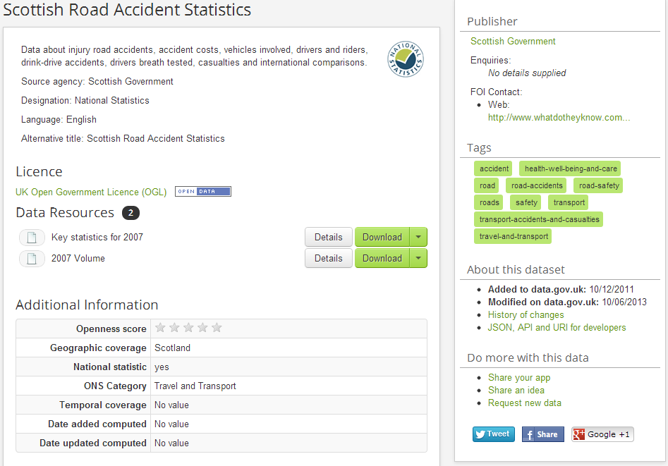
Mapping Beispiel– data.gov.uk
dct:title (Datensatz)
dct:publisher
dct:description
adms:contactPoint
dct:language
dct:license
Dcat:accessURL
dcat:keyword
dct:title (Distribution)
dcat:downloadURL, dct:issued, dct:format, dct: description
dct:issued
dct:modified
dct:spatial
dct:theme
dct:temporal

Slide 22
Beispiel: Beschreibung eines Datensatzes mit der DCAT-AP
<rdf:Description rdf:about=“http://data.gov.uk/data ">
<rdf:type rdf:resource=“http://www.w3.org/ns/dcat#Catalog”/>
<dct:title xml:lang=“en”>data.gov.uk</dct:title>
<dct:description xml:lang=“en”>Description of the data portal</dct:description>
<dct:license rdf:resource=” http://www.nationalarchives.gov.uk/doc/open-government-licence”/>
</rdf:Description>
<rdf:Description rdf:about=“http://data.gov.uk/dataset/east-sussex-county-council-election-results”/>
<rdf:type rdf:resource=“http://www.w3.org/ns/dcat#Dataset”/>
<dct:title xml:lang=”en”>East Sussex County Council election results</dct:title>
<dct:description xml:lang=“en”>A list of elections to East Sussex County Council, which leads to data about candidates, parties, electoral divisions and votes cast. Uses the Open Election Data RDF vocabulary from http://openelectiondata.org/
</dct:description>
</rdf:Description>
<rdf:Description rdf:adbout=“http://www.eastsussex.gov.uk/yourcouncil/localelections/election2009/default.aspx”/>
<rdf:type rdf:resource=“http://www.w3.org/ns/dcat#Distribution”/>
<dct:title xml:lang=“en”>East Sussex County Council election 4 June 2009, and subsequent bi-elections</dct:title>
<dcat:accessURL rdf:resource=“http://www.eastsussex.gov.uk/yourcouncil/localelections/election2009/default.aspx “/>
<dct:license rdf:resource=“http://www.nationalarchives.gov.uk/doc/open-government-licence”/>
</rdf:Description>

Slide 23
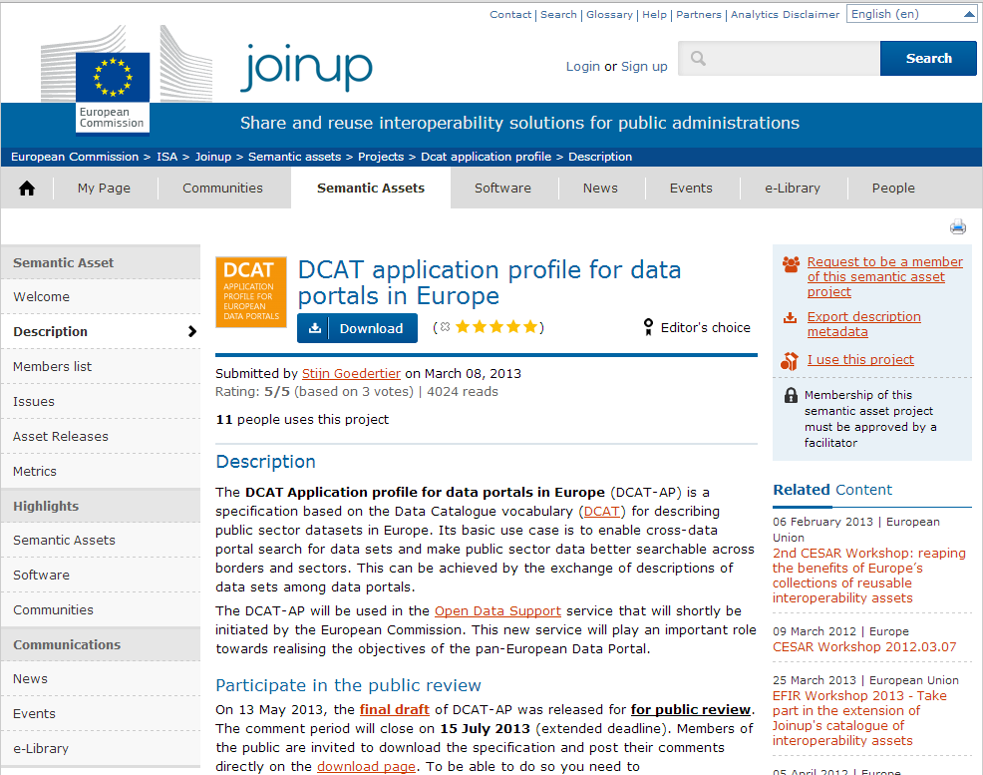
Wo können Sie es finden?
https://joinup.ec.europa.eu/asset/dcat_application_profile/description

Slide 24
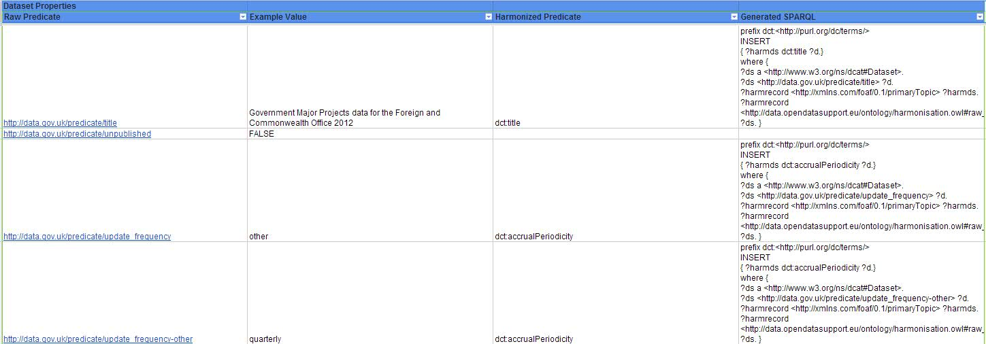
Erstellen von Mappings zur DCAT-AP

Slide 25
Teilen Sie Ihre Metadaten auf ODIP
Die Open Data Interoperability Platform (ODIP) ermöglicht Ihnen, Metadaten Datensätze mit DCAT-AP zu teilen, um so die Auffindbarkeit und Sichtbarkeit Ihrer Datensätze zu verbessern, was schließlich zu breiterer Weiterverwendung führen kann.

Slide 26
Was kann ODIP machen?
  Sammeln Sie Metadaten von einem offene Datenportal.
  Verwandeln Sie die Metadaten in RDF.
  Stimmen Sie die RDF-Metadaten, die in den vorherigen Schritten mit DCAT-AP produziert wurden, aufeinander ab.
  Bestätigen Sie die abgestimmten Metadaten in der DCAT-AP.
  Veröffentlichen Sie die Beschreibung der Metadaten als Linked Open Data.
  Übersetzen Sie Metadaten automatisch auf English
ODIPP
Pan-European Data portal

Slide 27
Wie kann ODIP Ihnen helfen, Ihre Metadaten zu verbessern?
ODIP bildet Ihre Metadaten auf ein Standardmodell ab, d.h. die DCAT-AP.
  ODIP hilft Ihnen, standardisierte, mehrsprachige, kontrollierte Vokabulare in Ihren Metadaten wiederzuverwenden und ersetzt fehleranfällige Textwerte oder maßgeschneiderte Listen.
  Mittels seines Validierungsservices erlaubt Ihnen ODIP, Unstimmigkeiten und Fehler in Ihren Metadaten zu entdecken.
  ODIP ordnet Ihren Metadaten dauernde URIs zu.
  ODIP verknüpft Ihre Metadaten mit anderen Metadaten und bereichert sie durch zusätzlichen Kontext, dadurch gewinnen diese an Bedeutung.
  ODIP übersetzt automatisch die Titel und Beschreibung der Metadaten auf English

Slide 28
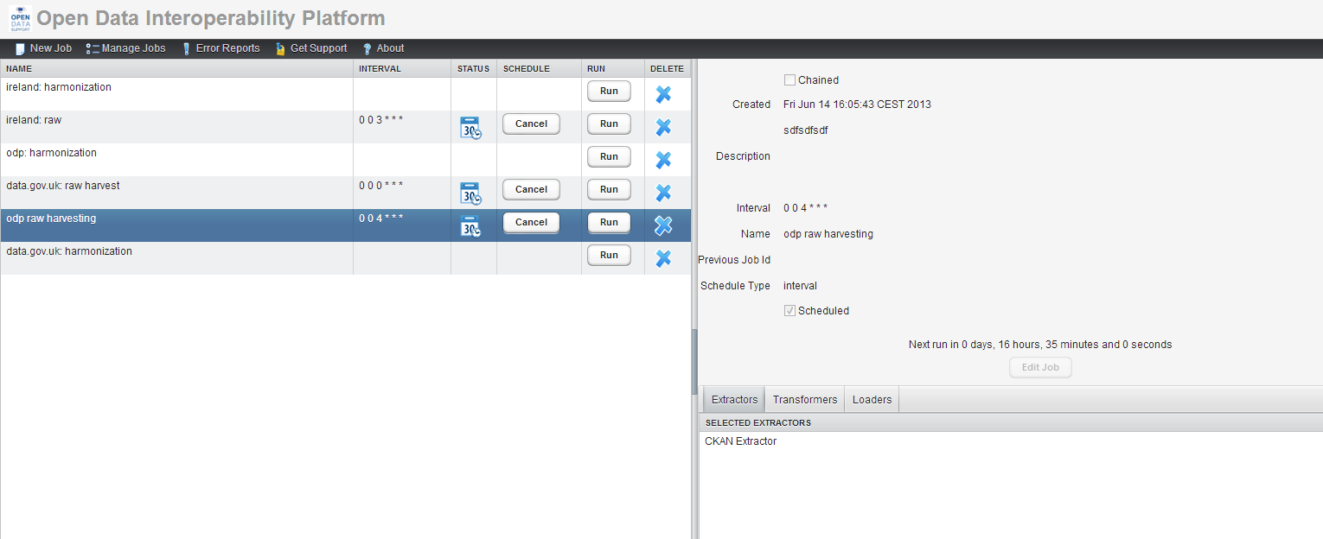
Wie sieht ODIP aus?
http://odip.opendatasupport.eu

Slide 29
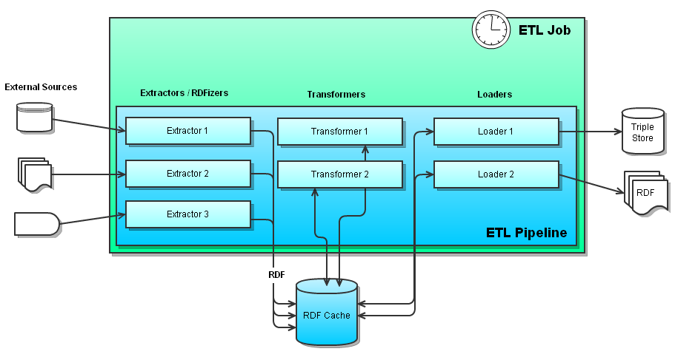
Eine ODIP Aufgabe
Die ODIP Aufgabe besteht aus drei möglichen Phasen, die in einer bestimmten Reihenfolge gemacht werden müssen, und die aus mehreren Plug-Ins zusammengesetzt sind.
Extraktion
Transformation
Laden
Außerdem können diese Aufgaben geplant werden, so dass sie periodisch, nacheinander oder manuell gestartet werden können.

Slide 30
Überblick über den ODIP Prozess Extrahieren-Transformieren-Laden

Slide 31
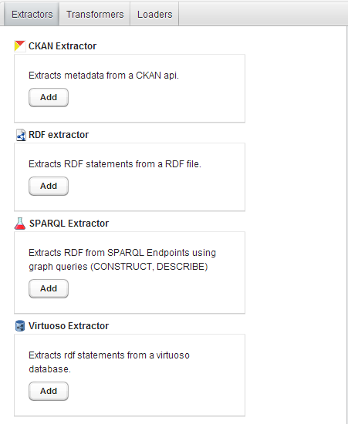
1. Extraktion
  In der Extraktionsphase werden Rohdaten aus einem gegebenen Herkunfts- Open Data Portal mit Hilfe des entsprechende Plug-Ins abgefragt, abhängig von der Technologie des Herkunftsortes.
  Mögliche Extraktoren:
    CKAN Extractor
    RDF Extractor
    SPARQL Extractor
    Virtuoso Extractor
    CSV Extractor

Slide 32
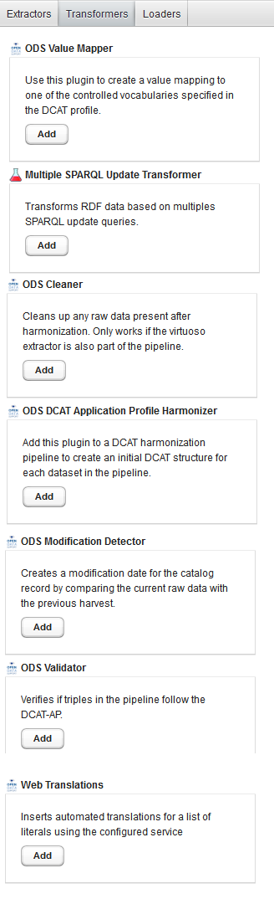
2. Transformation (1/3)
  Ziel der Transformationsphase ist es, die von den Open Data Portalen gesammelten Metadaten abzugleichen, zu bereinigen und darauf vorzubereiten, auf ODIP gespeichert zu werden.
  Vorhandene Transformatoren:
    ODS Value Mapper.
    SPARQL Update Query Transformer.
    ODS Cleaner.
    ODS DCAT Application Profile Harmoniser.
    ODS Modification Detector.
    ODS Validator.
    Web Translations.

Slide 33
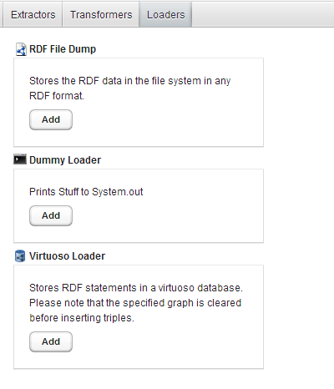
Laden
  In der Ladephase werden die gesammelten und abgeglichenen Metadaten mit Hilfe des Virtuoso Loaders auf dem Virtuoso RDF Speicher gespeichert.

Slide 34
Beispiel
Die Übernahme eines CKAN-basierten offenen Datenportals
Erstellen Sie einen neuen Job auf ODIP
Extraktionphase
    Fügen und konfigurieren Sie eines CKAN Extractor hinzu, um Daten von einem CKAN API zu übernehmen.
Transformationsphase
    Fügen Sie ODS Value mapper hinzu
    Fügen Sie ein SPARQL Update Query Transformer mit den relevanten Fragen hinzu
    Fügen Sie ODS Cleaner hinzu
    Fügen Sie den DCAT Application Profile Harmoniser hinzu
    Fügen Sie einen Änderungsdetektor hinzu
    Fügen Sie ODS Validator hinzu
    Fügen Sie Web Translations hinzu
Ladephase
    Laden Sie die extrahierten Daten mit Hilfe des Virtuoso Loader in einem Virtuoso RDF Store hoch
Erstellen Sie den Aufgabenplan auf ODIP
Notes:
Transforming the metadata according to the DCAT-AP (3/3)

Slide 35
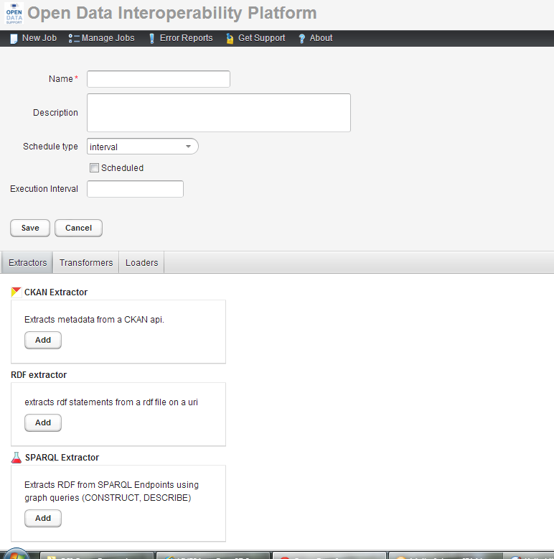
Beispiel – 1. Erstellen Sie eine Job auf ODIP
Geben Sie einen Namen für den Job
  Um einen neuen Job zu erstellen, klicken Sie auf “New Job”.
  Am unteren Teil des Bildschirms können Sie die aktuelle Aufgabenstellung innerhalb jeder der drei Phasen konfigurieren, indem Sie einen Tab auswählen.
  Für jede Phase können Sie die entsprechenden Module hinzufügen und konfigurieren.
Präsentieren Sie den Job mit einer kurzen Beschreibung
Drücken Sie auf den “Add”-Knopf , um die Plug-Ins, die zu deployen sein sollte, zu bestimmen

Slide 36
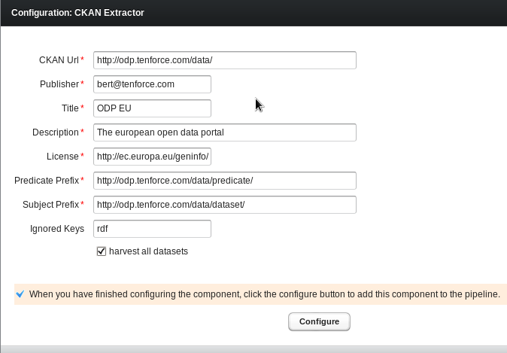
Beispiel – 2.Extraktion : Das Hinzufügen und das Konfigurieren eines CKAN Extraktors, um Daten von einem CKAN API zu übernehmen
Nach dem Hinzufügen des CKAN Extraktor Plug-Ins werden Sie aufgefordert, das folgende Formular auszufüllen:
Der Web Standort des CKAN-Portals, das Sie übernehmen möchten.
    Das Portal sollte API Version 3 unterstützen, und API muss aktiviert sein.
Herausgeber, Lizenz, Titel und Beschreibung: Verwendet im gespeicherten Katalog für die Eigenchaften von dct:publisher, dct:license, dct:title und dct:description.
Prädikat Präfix: JSON-Attribute werden in Prädikate umgewandelt, indem sie an das Prädikat-Präfix angehängt werden.
    Die CKAN-API-Antwort ist in JSON, die wir dann in RDF umwandeln.
Themenpräfix: Das Präfix wird genutzt, um einen URI für die Metadaten der übernommenen Datensätze zu erstellen.
Das Thema wird erstellt als <subjectprefix>/dataset/<datasetid>
Ignorierte Tasten: Eine durch Komma getrennte Liste von JSON-Attributen, die nicht in RDF-Triple umgewandelt werden sollten.

Slide 37
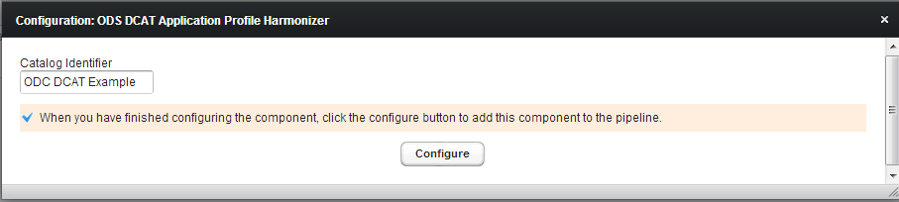
Beispiel – 3. Transformation : Hinzufügen und Konfigurieren von Plug-Ins, um Daten abzugleichen (1/3)
Beginnen Sie, indem Sie den ODS DCAT Application Profile Harmonizer hinzufügen.
    Dieses Plugin erstellt die harmonisierten Katalogdaten und ein Grundgerüst für jeden Datensatz, den es identifiziert.
  Verwenden Sie die Modification Detector (Änderungsdetektor), um die Herkunft von Daten, die vom CKAN-Extraktor zwischen der gegenwärtigen und vorherigen Version der Rohdaten erzeugt wurde, zu vergleichen und das dct:modified Feld für Datensätze in Katalogen zu setzen.
    Es ist keine Konfiguration erforderlich.
  Geben Sie einen Namen, um das Katalog zu identifizieren.

Slide 38
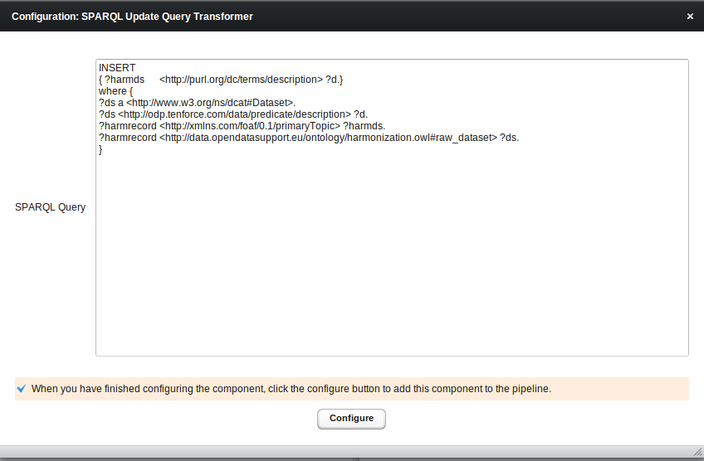
Beispiel – 3. Transformation : Hinzufügen und Konfigurieren von Plug-Ins, um Daten abzugleichen (2/3)
  Das Mapping der Beschreibung des Datensatzes zu dct:description, wie es die DCAT-AP erfordert.
  Verwenden Sie die ODS Cleaner Plugin, um die in den aktiven Datensatz geladenen Rohdaten zu entfernen, bevor Sie diese in einer abgeglichenen Grafik speichern.
    Keine Konfiguration ist erforderlich.
  Verwenden Sie den SPARQL Update Query Transformer, um vorhandene Eigenschaften und Werte, zusätzlich zu den von der DCAT-AP empfohlenen, abzubilden.

Slide 39
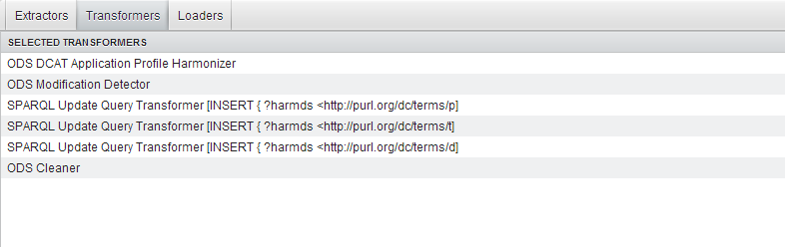
Beispiel – 3. Transformation : Das Hinzufügen und das Konfigurieren von Plug-Ins zum Abgleichen von Daten (3/3)
Das endgültige Ergebnis Ihrer Abgleichungspipeline sollte ähnlich wie das folgenden aussehen:
Konfigurieren Sie den Virtuoso Loader, um die abgeglichenen Daten in Virtuoso hochzuladen.

Slide 40
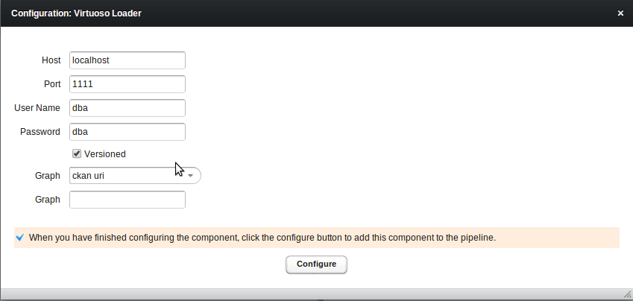
Beispiel– 4. Laden: Laden Sie die extrahierten Daten mit Virtuoso Loader in den Virtuoso RDF Store hoch
Das Virtuoso Loader wird die generierten Tripel in den Virtuoso RDF-Speicher speichern. Die Tripel werden in eine Grafikdatei Ihrer Wahl eingefügt.
Das Virtuoso Loader braucht einen Host, einen Port und die Benutzeranmeldedaten, um sich mit Ihrem Virtuoso-Server zu verbinden.

Slide 41
5. Planen Sie einen Job auf ODIP
Ein Job kann so geplant werden, dass er in einem festgelegten Intervall läuft, oder sich einem anderen Job anschließt:
  Intervallplanung:
  <sec> <min> <hour> <day-of-month> <month> <day-of-week>
    Beispiel:
      0 0 4 * * * - jeden Tag um 4 Uhr
      0 0 0 * * 1 - jeden Montag um Mitternacht
      0 30 * * * - jede Hälfte jeder Stunde vorbei
  Verkettete Planung: Wählen Sie einen Job, nach dem dieser Job ausgeführt werden soll.

Slide 42
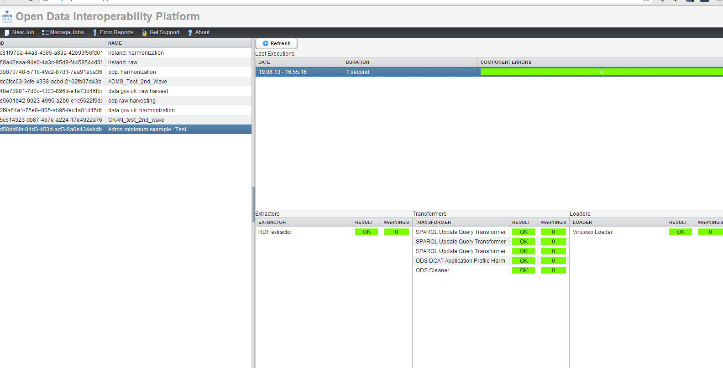
ODIP Reporting-Tool
Jedes Mal wenn ein “Job” gelaufen ist, wird ein Bericht erstellt, den man einsehen kann, wie man im folgenden Screenshot sehen kann:
Informiert Benutzer, ob ein Plug-In funktioniert oder nicht
Wählen Sie den entsprechenden Job

Slide 43
Entdecken Sie Datensätze durch ODIP
Die Open Data Interoperability Platform (ODIP) ermöglicht Ihnen, mit Hilfe der DCAT-AP Metadaten von beschriebenen Datensätzen zu teilen, und so die Auffindbarkeit und Sichtbarkeit Ihrer Datensätze zu verbessern, was schließlich zu einer breiteren Weiterverwendung führt.

Slide 44
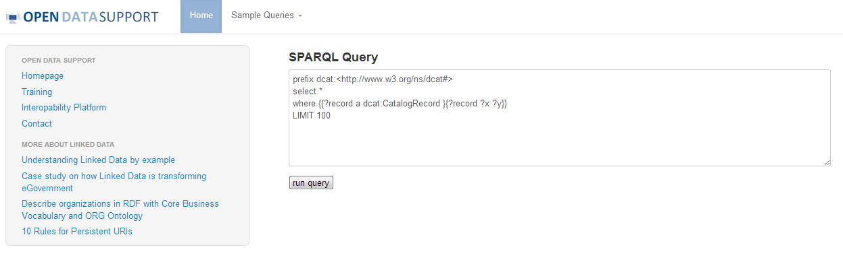
Der öffentliche SPARQL-Endpunkt von ODIP
Abfrageschnittstelle
http://data.opendatasupport.eu

Slide 45
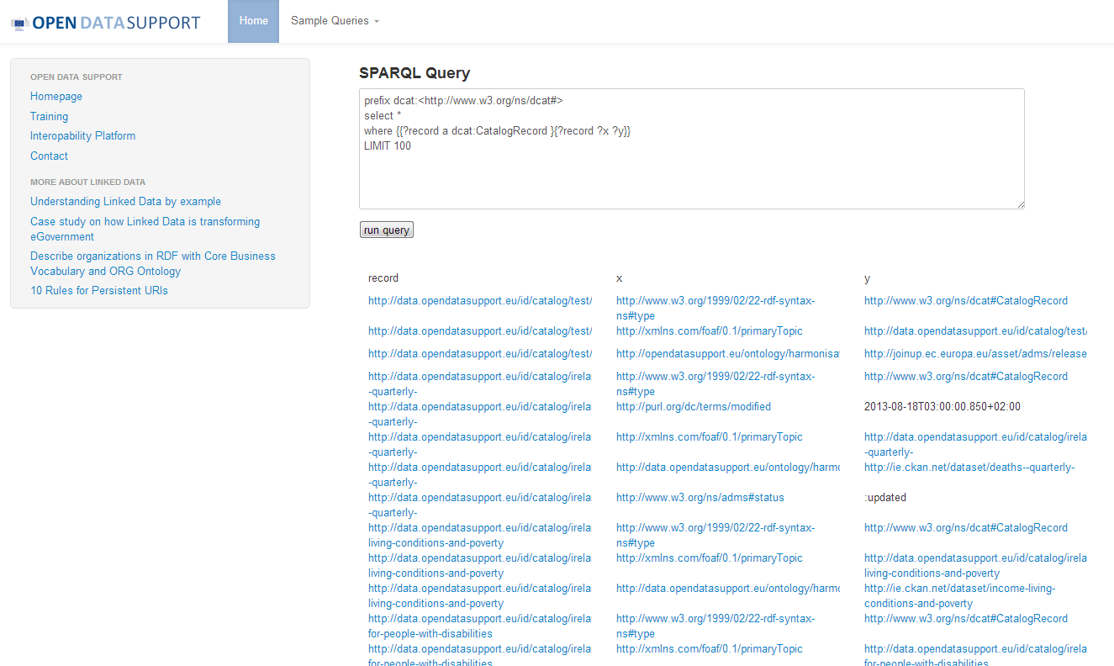
Der öffentliche SPARQL-Endpunkt von ODIP
Ergebnis-Set

Slide 46



Mehr über ODIP
  ODIP basiert auf der LOD Management Suite, die ursprünglich von der Semantic Web Company im Kontext des LOD2 FP7-Projekts erstellt wurde.
  Die LOD Manager Suite wurde von TenForce im Kontext von Open Data Support für den Einsatz von ODIP erweitert.
  Es wird auf GitHub unter GPLv2 verfügbar gemacht werden.

Slide 47
Schlussfolgerungen
  Gute Qualität von Beschreibungsmetadaten kann die Auffindbarkeit von offenen Datensätzen verbessern.
  DCAT-AP kann für das Abgleichen von Metadaten der Datensätze, die auf verschiedenen offenen Datenportalen gehostet sind, verwendet werden. Es ermöglicht deren Abfrage mit einem gleichförmigen Vokabular.
  ODIP kann die Sammlung und die Harmonisierung nach dem DCAT-AP sowie die Veröffentlichung als Linked Data der Metadaten von Datensätzen, die auf verschiedenen offenen Datenportalen veröffentlicht werden, unterstützen .
  Durch seinen öffentlichen SPARQL-Endpunkt liefert ODIP einen einzelnen Zugangspunkt zu Datensätzen aus ganz Europa
  Leichterer Zugang zu Datensätzen bedeutet höhere Widerverwendung von Datensätzen.

Slide 48

Gruppenfragen
Wie viele offene Regierungsdatenportale kennen Sie in Ihrem Land?
Kennen Sie in Ihrem Land Anwendungen oder Dienste, die auf offenen Regierungsdaten aufbauen?
Wie würden Sie die Sichtbarkeit von offenen Regierungsdatenportalen mit denjenigen von traditionellen Datenanbietern wie den nationalen statistischen Ämtern vergleichen?
Haben Sie von der Initiative der Open Government Data der Europäischen Kommission gehört?
http://www.visualpharm.com
http://www.visualpharm.com
http://www.visualpharm.com
Nehmen Sie auch den Online-Test!
http://www.visualpharm.com

Slide 49
Vielen Dank!
...und jetzt IHRE Fragen?
Notes:
See also: http://europa.eu/rapid/press-release_MEMO-11-891_en.htm

Slide 50
Referenzen
Folien 4, 6, 9, 10, 11 & 12:
  Open Data Support: How can we help you?. Open Data Support. http://www.slideshare.net/OpenDataSupport/open-data-support-service-description
  Folie 12:
  Data Catalogue Vocabulary. http://www.w3.org/TR/vocab-dcat/
Folien 13-21:
  DCAT Application Profile for data portals in Europe Community. ISA Programme. https://joinup.ec.europa.eu/asset/dcat_application_profile/description
  https://joinup.ec.europa.eu/asset/dcat_application_profile/asset_release/all
Folien 23-35:
LODMS User Manual for Open Data Support. Open Data Support
Folie 29:
  Figure from http://www.semantic-web.at/linked-open-data-management-suite-lodms
Notes:
To be updated.

Slide 51




Verwandte Projekte und Initiativen
DCAT Application Profile for Data Portals in Europe, https://joinup.ec.europa.eu/asset/dcat_application_profile/description
  Publicdata.eu, http://www.w3.org/2011/gld/wiki/Main_Page
  LOD2 FP7 Project, http://lod2.eu/
  The Semantic Web Company, http://www.semantic-web.at/
  Linked Open Data Management Suite, http://www.semantic-web.at/linked-open-data-management-suite-lodms
  OpenLink Virtuoso, http://virtuoso.openlinksw.com/
  Data Catalog Interoperability Protocol, http://spec.datacatalogs.org/

Slide 52

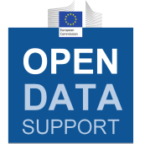



Werden Sie Teil unseres Teams...
Finden Sie uns auf
Begleiten Sie uns auf
Open Data Support
http://www.slideshare.net/OpenDataSupport
Open Data Support
http://goo.gl/y9ZZI
http://www.opendatasupport.eu
Folgen Sie uns auf
Kontaktieren Sie uns unter
@OpenDataSupport
    contact@opendatasupport.eu

